Slide 1
Computer Networks and Network Security
Network Programming with
Large Language Models
Qingyu Song, Assistant Professor
11/25, 2025
Notes:
大家好，我们这一组的课程项目是基于大语言模型的网络系统复现

Slide 2
Qingyu Song
Joined XMU as an assistant professor September 2025
Research:
  AI (NeurIPS, CVPR…)
  + Computer Network (INFOCOM, APNet…)
Previously,
  Ph.D. in Computer Science & Engineering, CUHK, 2025
  Research Intern, Huawei HK, Hong Kong SAR. 2025
  Visiting Researcher, Huawei HK, Hong Kong SAR. 2023
  M.E. in Control Engineering, THU, 2021…
  B.E. in Software Engineering, HITWH, 2018

Slide 3
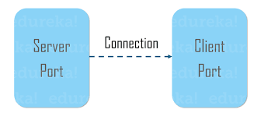
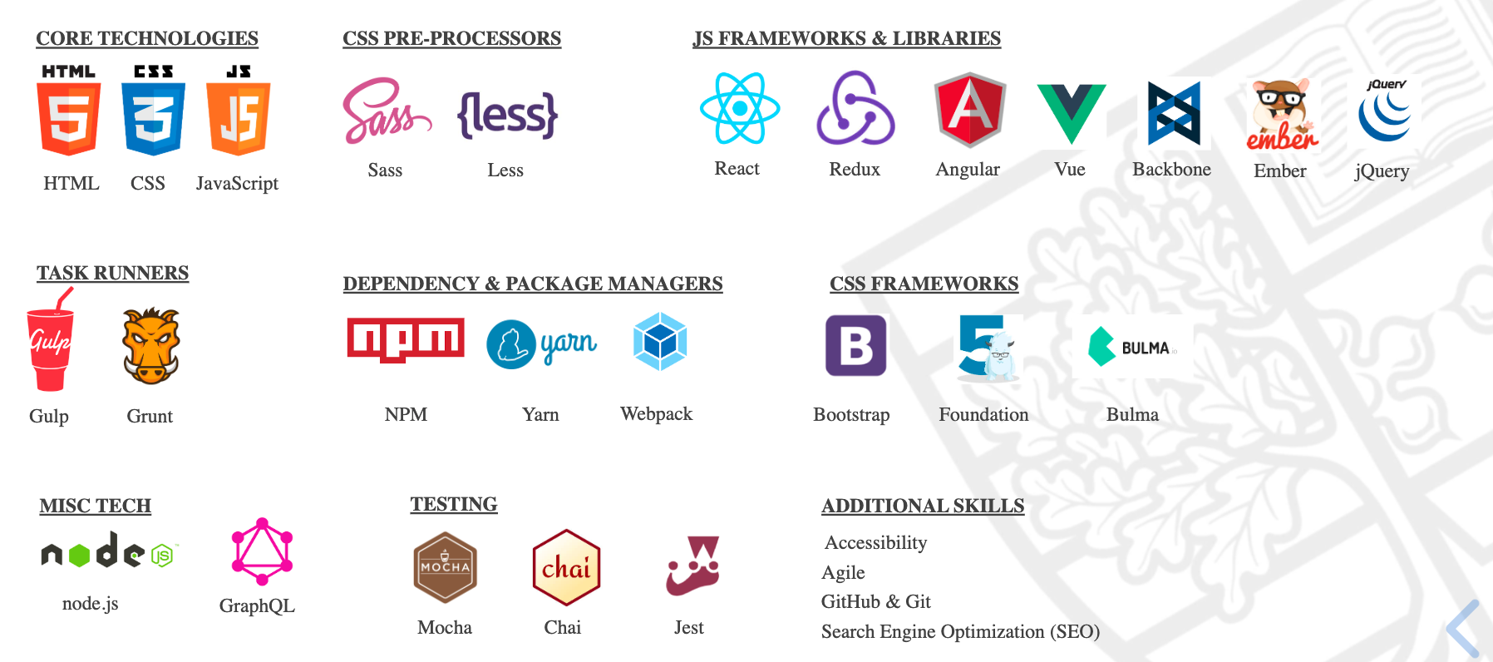
Network Programming
Socket Programming
Other Techniques
层级 | 关注点 | 典型技术/协议
Top: 应用/业务层 | 业务逻辑、分布式架构 | HTTP
Middle: 传输/系统层 | 并发、吞吐… | Socket, TCP/IP
Deep: 内核/性能层 | 零拷贝… | eBPF, DPDK
Bottom: 基础设施层 | 流量调度… | SDN: Software-Defined Networking
Research Paper!
Picture from Google
Notes:
HTTP: 只关系 客户端（如浏览器）如何向服务器请求资源，以及服务器如何将资源返回给客户端，设计特性天生就是为了连接和协调分散在不同地理位置、不同网络环境、不同硬件设施上的组件

Slide 4

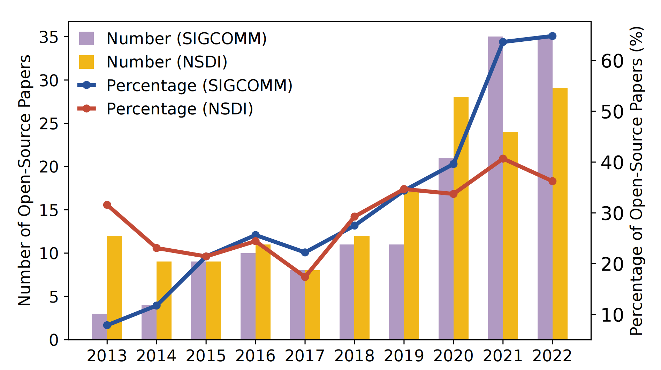


Reproduction is Inevitable!
Not all research papers are open-sourced!!!
Network Research Result
Read
Reproduce
2013 to 2022: On average, only 32% / 29% of SIGCOMM / NSDI papers published their open-source models.
Notes:
这张图显示了 SIGCOMM 和 NSDI 的开源统计数据。在过去 10 年中，平均只有 32% 的 SIGCOMM 论文和29%的NSDI论文发布了开源模型。
在2013-2022年中，平均只有 32% 的 SIGCOMM 论文和29%的NSDI论文发布了开源模型。
所以我们需要复现论文

Slide 5
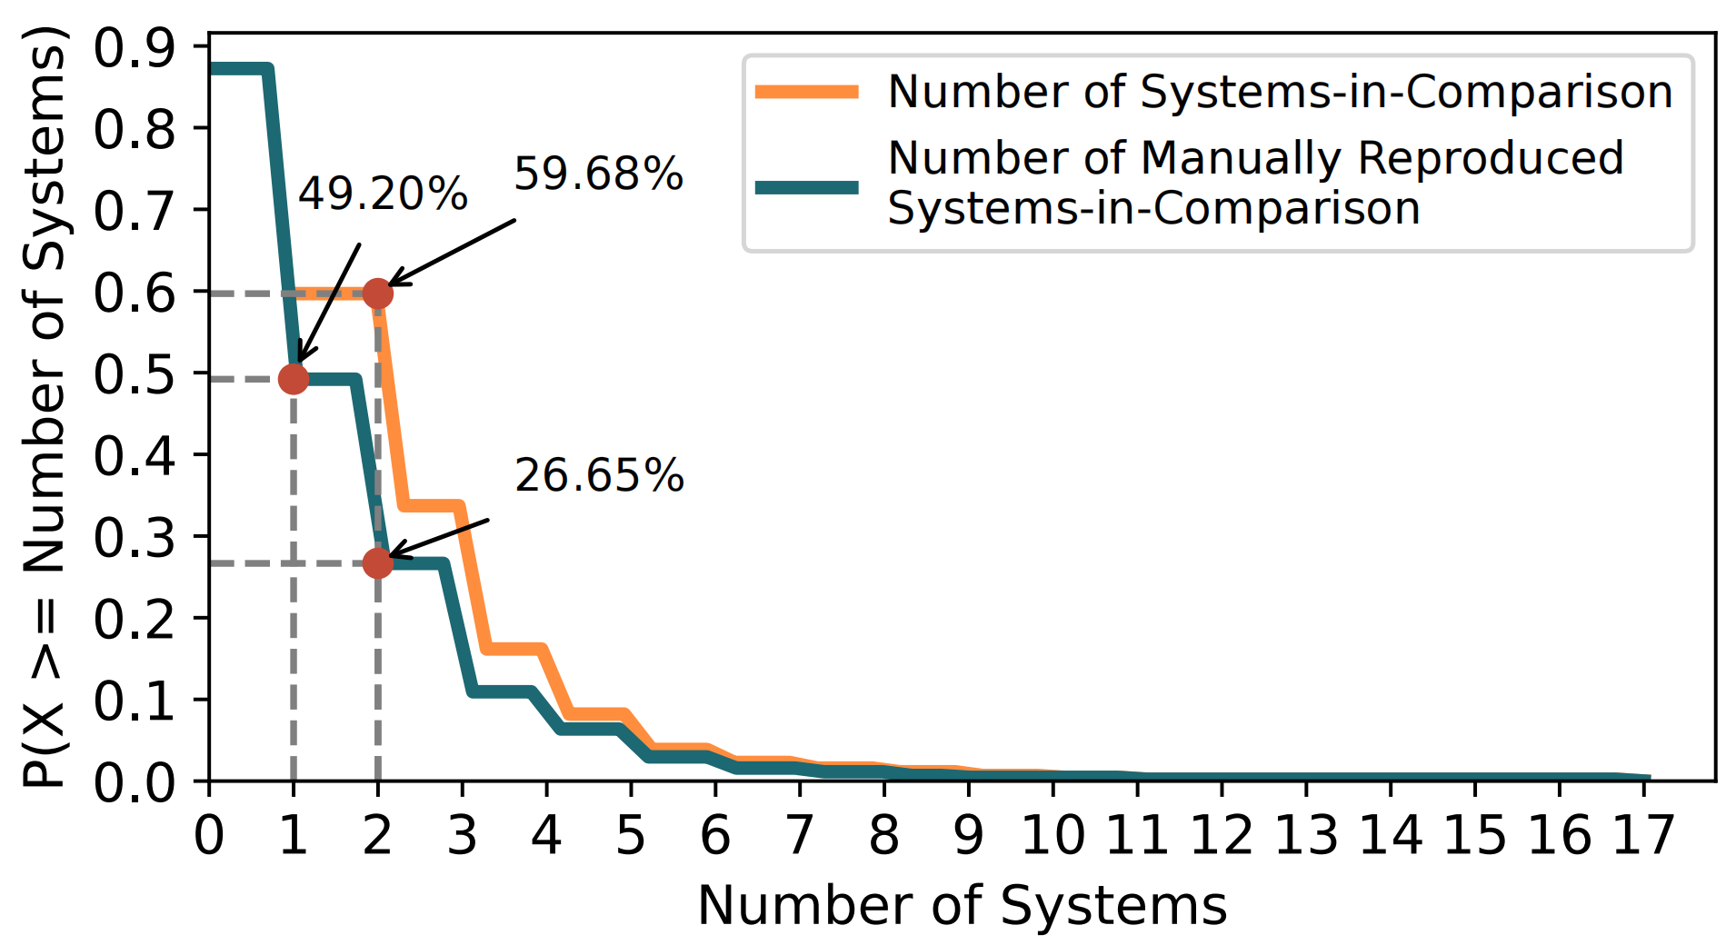
Limitations of Traditional Reproduction Methods
Read
Reproduce
Network Research Result
Network System
Reproducing a system requires a substantial amount of time and effort.
Author manually reproduces 2.29 network systems per paper on average.
Notes:
传统的网络复现方法无非就是：重新运行由原作者提供的开源模型，或者别人复现的模型，要么就自己手动复现。
一篇科研论文呢，不免要跟其他的paper做对比。
如果去统计每篇paper里对比的论文数量呢，每篇论文平均需要对比2.29个系统，需要手动复现2.29个网络系统。
这个过程需要需要大量的时间和精力。

Slide 6
Related Work
General Domain Code Generation
Principle:
  Software engineering + large language models (LLMs).
  Using fine-tuning and additional training to improve performance and adaptability.
Copilot (Microsoft)，Program Synthesis (OOPSLA'21) ，Automated Feedback Generation (ASE’21)，…
Limitation:
  Relies on specific domain knowledge or programming languages
  Difficult for general-purpose code generation
Network Domain Code Generation
Principle:
  Formatted inputs (such as network configurations, RFC documents)
  Network domain-specific code.
RFC Code Generation (SIGCOMM’21)，Device Configuration (SIGCOMM’22)
Limitation:
  Well-structured formatted inputs within a limited domain
  Not suitable for entire network domain.
Notes:
关于论文复现呢
目前在通用领域和网络领域都有一些代码生成相关的工作。首先通用领域的代码生成主要是结合大语言模型（LLM）的软件工程。通过微调和额外训练来提高其在软件工程领域内的特定任务中的性能和适应性。如copilot等。
但网络研究往往基于特定的网络领域知识或编程语言，通用的代码生成难以支持复现复杂的网络系统。
网络领域的代码生成工作主要是使用自然语言处理技术来处理格式化的输入（如网络配置、RFC文档），将自然语言描述的文本内容转化为网络领域代码。但它们只关注于在单一的领域中进行良好的格式化的输入，与设备手册、RFC文档相比，论文的格式要求较为灵活。并且网络领域的研究主题众多如流量工程，拥塞控制，资源调度，和网络验证，这些工作无法用于整个网络领域的系统代码生成。

Slide 7



Core Problem
Can we design a general, efficient reproduction framework for research results in the network domain?
Simplify the reproduction process
Effectively identify missing details and potential vulnerabilities
Improve published research results
Notes:
这就引出了我们的核心问题，能否为网络领域的研究成果设计一个通用、高效复现的框架？
这个框架将从多个角度造福网络界：首先它可以大大简化复现的过程；其次可以有效识别网络研究成果中缺失的细节和潜在漏洞（如超参数和极端情况错误）；最后可以激励创新，改进已发表的研究成果。

Slide 8
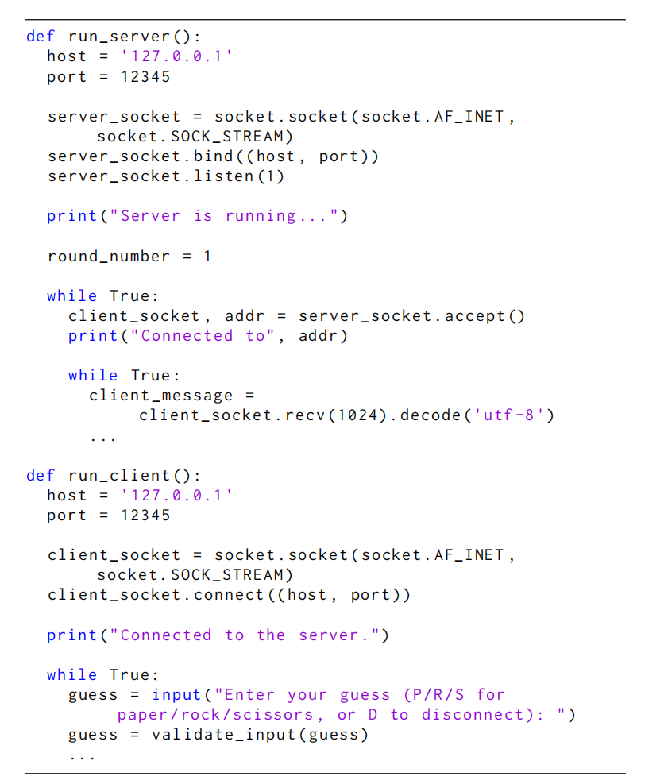
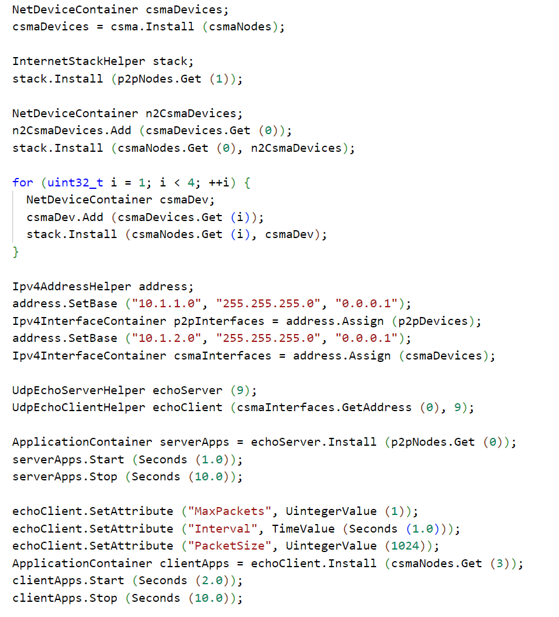
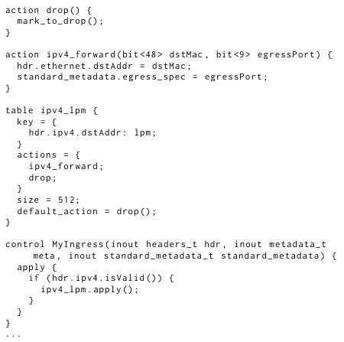
Examples
Using Large Language Models to Assist in Reproducing Network Systems
Using 4 prompts to complete a UDP-based client-server rock-paper-scissors game code
Using 3 prompts to complete code for a 6-node NS-3 simulation
Using 3 prompts to complete P4 code for network layer forwarding
Notes:
虽然我们作业要求大家不能写
相信大家也一定用过chatgpt写过代码吧，我们尝试使用ChatGPT来生成不同网络领域的代码，三个任务分别是：（
1）UDP服务器和客户端交互玩石头剪刀布，(2)ns3模拟生成拓扑，包含4个交换机和2个主机，和(3)网络层转发的P4程序。每个任务都在4个提示之内完成了。
这三个简单的例子表明，大语言模型是有能力可以完成网络领域编程的，我们可以使用大语言模型（LLM）来帮助复现网络系统。

Slide 9



Key insight: Using LLMs for Code Generation in the Network Domain
By employing paper preprocessing and prompt engineering, LLMs can transform functional requirements of various network system modules into executable code, thereby achieving code generation for network systems.
Code
prompts
outputs
LLMs
Notes:
因此，我们的核心思想是通过论文预处理和提示工程建模，利用大语言模型将网络系统各模块的功能需求转化为实际可执行的代码，从而实现网络系统的代码生成。

Slide 10
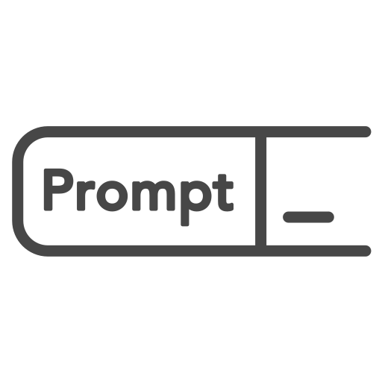
What is a switch?
Paper Preprocessing Framework
```json
{
"Step1": {
"brief_description": "...",
"detailed_description": "...",
"input": ["INPUT1", ...],
"output": ["OUTPUT1", ...],
"section_sn": "SERIAL NUMBER OF THE SECTION THAT INTRODUCES THIS STEP",
"section_title": "TITLE OF THE SECTION THAT INTRODUCES THIS STEP"
},
"Step2":{
...
},
...
"StepN": {
...
}
}
```
Paper Context Information
[Outline]
[INTRODUCTION]
[DESIGN]
// Description of the module
// Inputs for the module
// Outputs for the module
input
output
// Section contents
Prompt Template
Network Domain-Specific Knowledge
Requirement Descriptions
LLMs
Notes:
首先介绍一下论文的预处理框架，我们将论文上下文信息和提示模板提供给大语言模型，要求大语言模型对论文提出的系统进行模块划分，并按固定格式 (json) 输出。
其中论文上下文信息包括论文章节目录、介绍部分的总结段落，以及系统设计部分的总结性段落。提示模板包括该网络领域的特定知识和需求描述。我们需要大模型根据这些信息输出论文所提出系统的模块划分，也就是我们复现过程的步骤划分。每个步骤中都包含这些信息：该模块的相关描述、输入输出、以及描述它的具体内容应该对应到哪些章节。

Slide 11
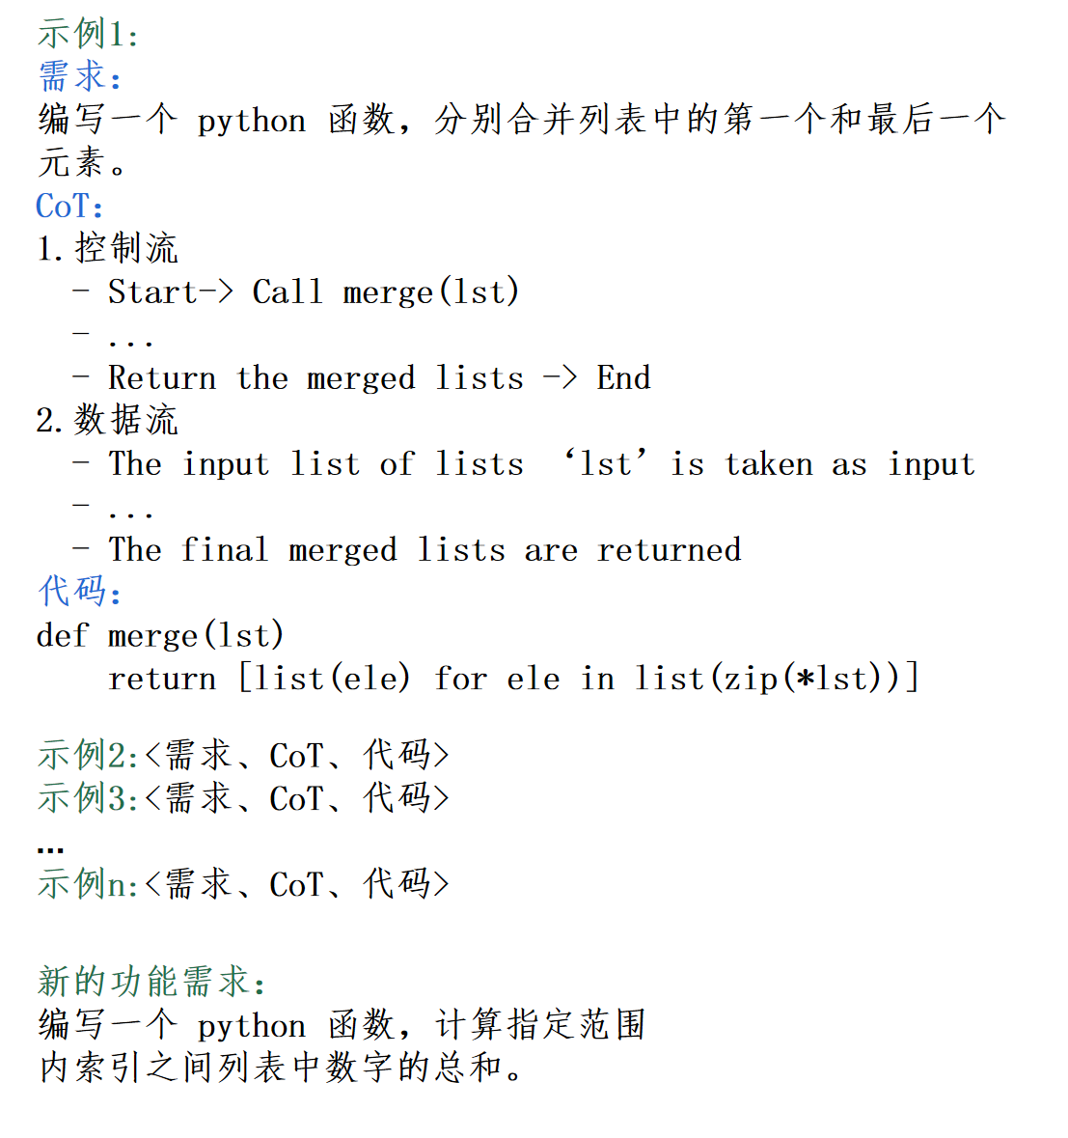
What is a switch?
Prompt Engineering Based on Chain of Thought
Chain of Thought (CoT)
  Structural Chain of Thought：Extract structural information from programs — constructs the code framework.
    Three basic structures: sequential, branching, and looping structures.
  Semantic Chain of Thought: Extracts semantic information from programs — completes function details.
    Data flow: Dynamically follows the data path along the program's execution route.
    Control flow: Reflects the order of each statement and function call in the program.
mac
00:00:00:00:00:03
00:00:00:00:00:04
00:00:00:00:00:05
Few-shot learning
  Construct a three-element example of <Requirement, CoT, Code>.
  Use specific content in the module's corresponding chapter as functional requirements for this module.
  The model learns from examples and generates code based on the functional requirements of similar modules.
Notes:
我们对每个模块抽取出功能需求，获取到相关信息后，需要进行提示工程建模。
我们运用思维链和少样本学习等技术，结合大语言模型生成网络系统各模块的代码。
思维链这个东西呢就是一个提示词框架，前后具有逻辑关系，让大模型学会这个逻辑。
具体而言，本项目的思维链包含两种类型：结构化思维链和语义思维链。
结构化思维链通过程序的三个基本结构 即序列结构、分支结构、循环结构，抽取出程序的结构信息，来构建出一个代码框架。
而语义思维链是基于一个众所周知的前提：源代码的语义信息（数据流和控制流）能够精确地描述程序的执行行为和功能。数据流定义了程序如何处理数据，而控制流则决定了这些操作的执行顺序。通过指导大语言模型关注并整合这些关键的语义信息，促使大语言模型对代码进行更为深入的理解，进而显著提高代码生成的准确度。
对于少样本学习，本项目从真实世界的基准测试数据中选择一些<需求，代码>对作为示例种子，手动编写每个示例种子的CoT，获得示例<需求、CoT、代码>三元组。大模型通过学习这些示例，掌握如何生成CoT和代码，并为网络系统模块的功能需求生成CoT和相应的程序。如该图所示。

Slide 12
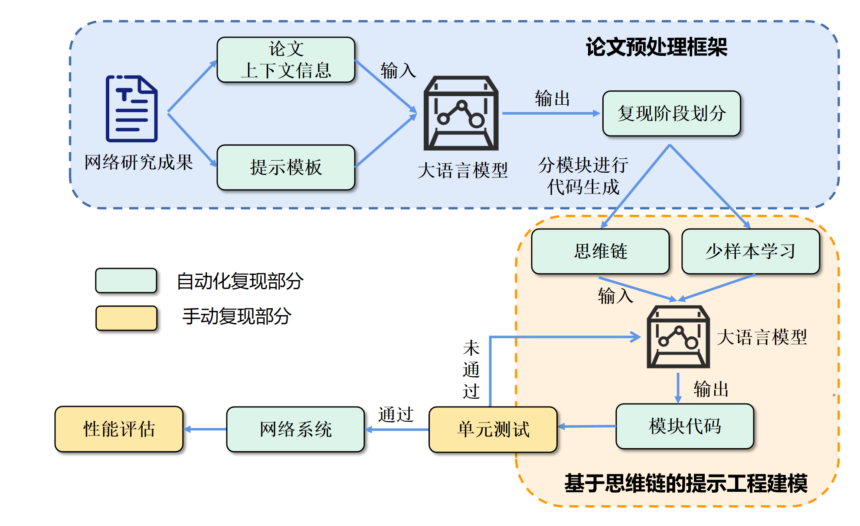
What is a switch?
System design
mac
00:00:00:00:00:03
00:00:00:00:00:04
00:00:00:00:00:05
Notes:
这是我们整个系统的设计流程图。
首先，我们对待复现的论文进行预处理，这包括从论文中提取上下文信息，并让大语言模型根据提示模版划分论文的复现阶段，以辅助大语言模型更好地理解复现需求。
其次，我们将不同复现阶段的相关信息通过提示工程建模（包括思维链和少样本学习），输入到大语言模型中。通过对不同输入的处理，大语言模型将生成多个不同模块的代码片段。在对每个代码片段进行单元测试后，根据单元测试的结果，对于未通过单元测试的代码片段，我们可能需要调整输入信息，以生成更加符合预期要求的代码片段。
最后将所有通过单元测试的代码结合在一起形成一个完整的网络系统，我们从不同维度上对这个系统进行性能评估，分析它与论文提出的原始系统存在的差异性，实验结果误差在5%以内视为复现成功。
//单元测试：1. 论文有开源代码：用论文中提供的开源数据集跑通开源代码，打断点获得单元测试数据。
2. 论文无开源代码：根据对论文的理解，手动编写测试用例。
性能评估：1. 论文有开源代码：比较复现系统与原始系统的正确性和性能。
2. 论文无开源代码：根据文章中的系统设计部分，进行功能正确性评估，根据文章中的实验评估部分，进行功能性能评估。

Slide 13
What is a switch?
Project Purpose
We provide: Optional Papers, Semi-automated Reproduction Framework, Evaluation Metric
You need to:
(1) select a networking domain paper from the given selection range and obtain a good grasp of the effects of large language models,
(2) reproduce your selected networking domain paper with our semi-automated reproduction framework and perform the evaluation.
mac
00:00:00:00:00:03
00:00:00:00:00:04
00:00:00:00:00:05
Notes:
大家的任务就是在给定范围内选择一篇论文，根据我们的半自动框架进行复现，并且根据我们提供的评估指标对复现的系统进行评估。

